Slide 1
1
2
3
4
5
Modul 4 Digitale Kompetenzen entwickeln
6
Dieses Projekt wurde mit Unterstützung der Europäischen Kommission finanziert. Die Verantwortung für den Inhalt dieser Veröf-fentlichung (Mitteilung) trägt allein der Verfasser; die Kommission haftet nicht für die weitere Verwendung der darin enthaltenen Angaben.

Slide 2
Partner
WESTFALISCHE HOCHSCHULE GELSENKIRCHEN, BOCHOLT, RECKLINGHAUSEN
GELSENKIRCHEN, GERMANY
www.w-hs.de
PROLIPSIS
ATHENS, GREECE www.prolepsis.gr
OXFAM ITALIA INTERCULTURA
AREZZO, ITALY
www.oxfamitalia.org/
UNIVERSITAT DE VALENCIA
VALENCIA, SPAIN
www.uv.es
COORDINA ORGANIZACIÓN DE EMPRESAS Y RECURSOS HUMANOS, S.L.
VALENCIA, SPAIN
coordina-oerh.com
media k GmbH
Bad Mergentheim, GERMANY
www.media-k.eu
AKADIMAIKO DIADIKTYO (GUnet)
ATHENS, GREECE
www.gunet.gr

Slide 3
Module
1. Was ist digitale Gesundheitskompetenz und ihre Bedeutung?
2. Die wichtigsten Gesundheitsfragen bei der Ankunft in einem neuen Land
3. Dienstleistungen im Gesundheitswesen
4. Digitale Kompetenzen entwickeln
5. Erkundung digitaler Gesundheitstools
6. Aktiv sein im digitalen Gesundheitsumfeld

Slide 4
Ziele
4
Digitale Kompetenzen entwickeln
Verbesserung der operativen Fähigkeiten, um digital aktiv zu sein

Slide 5
Kompetenzen
4
Digitale Kompetenzen entwickeln
Vermittlung von Kenntnissen über die Unterschiede zwischen Computer, Smartphone und Tablet und die unterschiedliche Nutzung der Geräte
Fähigkeit des Navigierens und der Informationssuche im Internet
Vermittlung von Kenntnissen über Datenschutz und Sicherheit im Internet
Vermittlung von Kenntnissen über die Kommunikationskanäle im Internet
Source | Pixabay license

Slide 6
Aktivität 4.1.1 Einführung
4.1
4.1.1
Inhalt
4.2
4.1.2
Im folgenden Modul werden Sie etwas über die digitale Gesundheitskompetenz im Allgemeinen lernen, sowie Tipss und Tricks zu Aktivitäten im digitalen Umfeld erlangen. Dabei steht die Nutzung verschiedener digitaler Geräte sowie die Bewertung digitaler Informationen im Mittelpunkt.
Let’s start …
4.1.3

Slide 7
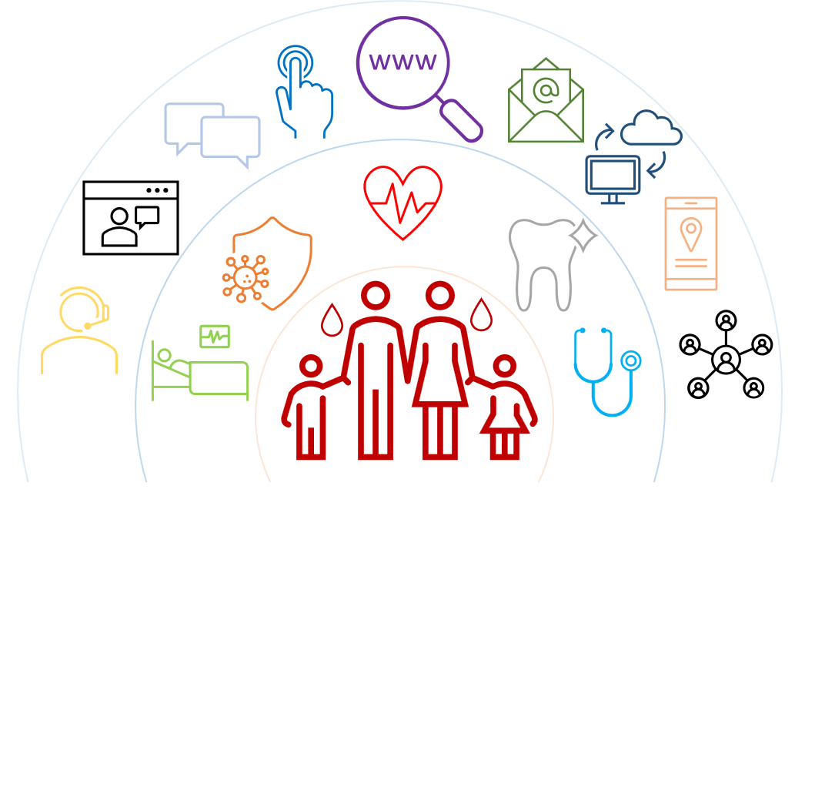
Was ist digitale Gesundheitskompetenz?
4.1 Einführung
Digitale Gesundheitskompetenz (DHL) ist definiert als
die Fähigkeit, Gesundheitsinformationen in digitalen Quellen zu suchen, zu finden, zu verstehen und zu bewerten, und
das erworbene Wissen zur Lösung eines Gesundheitsproblems anzuwenden (WHO Digital Health Literacy, 2017).

Slide 8
Was ist digitale Gesundheitskompetenz?
4.1 Einführung
Die digitale Gesundheitskompetenz umfasst fünf verschiedene Dimensionen:
Informations- und Datenkompetenz
Kommunikation
Erstellung digitaler Inhalte
Sicherheit
Lösung von Problemen
Weitere Informationen: [1]

Slide 9
Operative Fähigkeiten der digitalen Gesundheitskompetenz
4.1 Einführung
Der Fokus in diesem Modul liegt auf operationalen Fähigkeiten der digitalen Gesundheitskompetez, wie:
Die Nutzung unterschiedlicher digitaler Geräte
Die Suche von Informationen im Internet
Allgemeine Regeln beim Handeln im digitalen Umfeld
ABER digitale Kompetenz ist mehr als die Nutzung digitaler Geräte:
es ist auch wichtig, digitale Informationen zu bewerten und kritisch zu hinterfragen!

Slide 10
Aktivität 4.1.2 Praktische Übung: Verschiedene digitale Geräte kennenlernen
4.1
4.1.1
Inhalt
4.2
4.1.2
Im weiteren Verlauf werden verschiedene digitale Geräte vorgestellt, die für die Suche nach Informationen im Internet verwendet werden können.
4.1.3
Source | Pixabay license

Slide 11
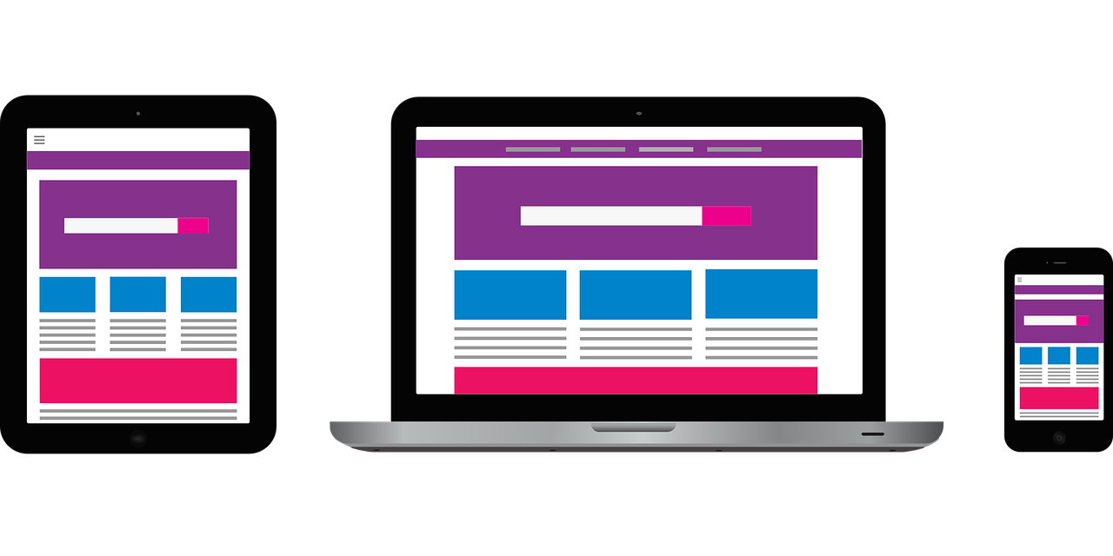
Digitale Geräte
4.2 Kennenlernen verschiedener digitaler Geräte
Um in der digitalen Umgebung aktiv zu sein, ist ein digitales Gerät erforderlich, wobei es
verschiedene digitale Geräte gibt
und jedes Gerät seine Vor- und Nachteile hat.
Deshalb wird im weiteren Verlauf darauf eingegangen, welches Gerät sich für welche Handlungen eignet.
Source | Pixabay license

Slide 12
Digitale Geräte
4.2 Kennenlernen verschiedener digitaler Geräte
Welche verschiedenen digitalen Geräte kennen Sie und welche benutzen Sie?
Zunächst wollen wir einmal darüber sprechen, welche digitalen Geräte Sie kennen und benutzen.
Im nächsten Schritt werden wir für jedes Gerät ein Profil erstellen, um zu klären, für welche Aktivitäten die einzelnen Geräte nützlich sind.
Klicken Sie hier zur Überprüfung der Liste
Beginnen Sie eine Liste:
…..
……
……
Liste digtaler Geräte
Computer
Laptop
Tablet
Smartphone

Slide 13
Profile digitaler Geräte (1/3)
4.2 Kennenlernen verschiedener digitaler Geräte
1. Computer/Laptop
Beschreibung: Ein Computer ist ein elektronisches Gerät, das für eine Vielzahl von Zwecken verwendet wird, z. B. zum Surfen im Internet, zum Schreiben von Dokumenten, zum Spielen von Videospielen usw.
Nützlich für: Komplexe Internetrecherchen, Verfassen langer Texte, Schreiben von E-Mails.
Nicht nützlich für: Für Internet-Recherchen oder das Schreiben kleinerer Texte von unterwegs.
Source | Pixabay license

Slide 14
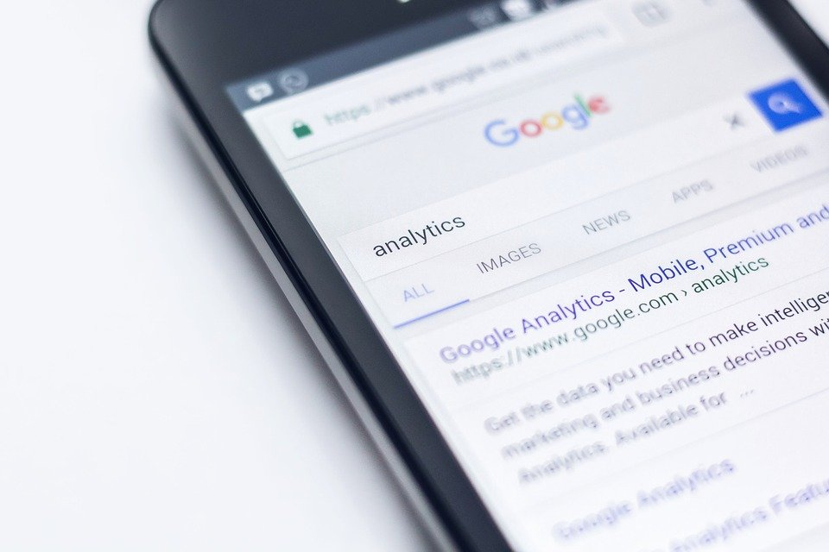
Profile digitaler Geräte (2/3)
4.2 Getting to know different digital devices
2. Smartphone
Beschreibung: Ein Smartphone ist ein Mobiltelefon, mit dem man viel mehr tun kann, als nur zu telefonieren. Zum Beispiel können Smartphones mit dem Internet verbunden werden und Fotos oder Videos aufnehmen. Daher kann man es auch als einen kleinen Computer betrachten. Der Bildschirm eines Smartphones ist ein Touchscreen.
Nützlich für: Schreiben von Kurznachrichten, kleine Internetrecherchen, Nutzung sozialer Medien wie WhatsApp, Instagram usw.
Nicht geeignet für: Lange Texte schreiben oder lange Internetrecherchen durchzuführen.
Source | Pixabay license

Slide 15
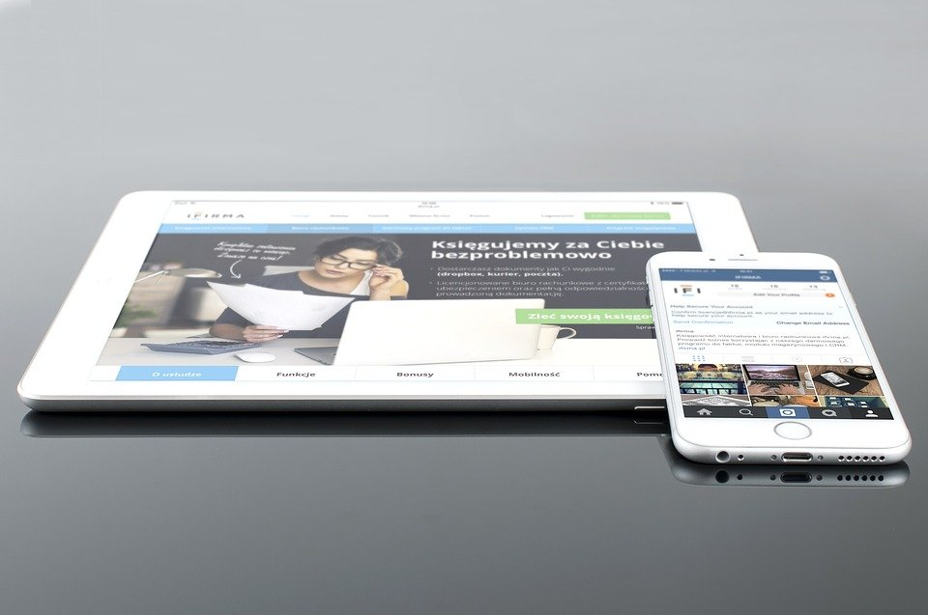
Profile digitaler Geräte (3/3)
4.2 Kennenlernen verschiedener digitaler Geräte
3. Tablet
Beschreibung: Ein Tablet ist kleiner als ein Computer oder Laptop, aber größer als ein Smartphone. Es hat einen Touchscreen, aber, anders als ein Laptop, keine Tastatur.
Nützlich für: Kleine Recherchetätigkeiten, Herunterladen und Lesen von Büchern, Spielen, Anschauen von Videos, Abrufen von Mails
Nicht geeignet für: Schreiben langer E-Mails oder anderer längerer Texte, lange Recherchearbeiten.
Source | Pixabay license

Slide 16
Aktivität 4.1.3 Informationssuche im Internet
4.1
4.1.1
Inhalt
4.2
4.1.2
Im nächsten Teil des Moduls geht es darum, einen ersten Einblick zu bekommen, wie man im Internet nach Informationen sucht.
4.1.3
Source | Pixabay license

Slide 17
Einführung
4.3 Informationssuche im Internet
Klicken Sie hier für einige Informationen!
Eine Tätigkeit, die mit allen Geräten möglich ist, ist die Suche nach Informationen im Internet.
Wenn Sie sich entschieden haben, welches Gerät Sie verwenden möchten, sollten Sie bei der Recherche einige Schritte beachten.
Eine Beschreibung dieser Schritte folgt auf den nächsten Folien. In Anhang 1 finden Sie eine Erklärung des World Wide Web.
www
Der richtig Ausdruck ist "Informationen im World Wide Web suchen", statt Internet. Mehr Informationen über das “World Wide Web” finden Sie in Anhang 1.

Slide 18
Web-Browser
4.3 Informationssuche im Internet
Um im Internet nach Informationen zu suchen, müssen Sie einen Webbrowser öffnen (Schritt 1). In der Regel ist ein Webbrowser bereits auf Ihrem Gerät vorhanden.
Einige der gängigsten Webbrowser:
Google Chrome
Mozilla Firefox
Microsoft Edge
Apple Safari
Oper

Slide 19
Websites (1)
4.3 Informationssuche im Internet
Websites enthalten die Informationen. Der nächste Schritt (Schritt 2) besteht darin, eine Website zu öffnen, die die gesuchten Informationen enthält.
Um eine Verbindung zu einer Website herzustellen, müssen Sie deren Domainnnamen kennen, z. B. healthcare.eu.
Die nächsten Fragen lauten also:
"Welche Website(s) sollte(n) ich besuchen, um die gesuchten Informationen zu finden?
"Wie kann ich den Domainnamen dieser Website(n) finden?"

Slide 20
Websites (2)
4.3 Informationssuche im Internet
Um die richtige Website zu finden, gibt es zwei Möglichkeiten:
1. Man kennt den Namen der Website, da
man diesen irgendwo gelesen hat,
man beraten wurde,
den Namen auf einer anderen Website mit verwandtem Inhalt gefunden haben, oder
2. Man sucht den Namen der Website in der Suchmaschine
Eine Suchmaschine ist ein Dienst zum Auffinden von Websites. Sie sammelt die im Web verfügbaren Websites und ordnet sie verschiedenen Tags zu, d. h. Schlüsselwörtern, die sich auf die Hauptinformationskategorie der Website beziehen.
Der Nutzer verbindet sich über einen Browser mit der Suchmaschine.
Gibt die Schlüsselwörter ein
Die Suchmaschine liefert eine Liste von Websites, die mit den Schlüsselwörtern
Der Nutzer entscheidet sich für den Besuch einer oder mehrerer Websites
Klicken Sie hier für weitere Informationen über die Suchmaschinen

Slide 21
Suchmaschinen
4.3 Informationssuche im Internet
yahoo.com
Um Informationen im Internet zu suchen, müssen Sie mit Ihrem Webbrowser eine Verbindung zu einer der verfügbaren Suchmaschinen herstellen.
Einige der beliebtesten Suchmaschinen sind die folgenden:
Google.com: Sie können bei Ihrer Recherche über Google zwischen Informationen und Fotos unterscheiden sowie die Suchmaschine zur Navigation nutzen.
Bing.com: Der Aufbau und die Funktion sind in der Regel ähnlich wie bei Google, aber die Suchergebnisse können unterschiedlich sein.
Yahoo.com: Ziemlich ähnlich wie Bing.
google.com

Slide 22
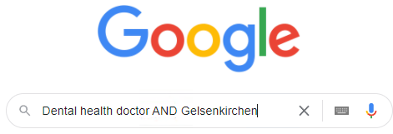
Aktivität: Suchstrings
4.3 Informationssuche im Internet
Activity
Beispiel: Wo ist der nächste Arzt für Zahngesundheit?
"Zahnärztin UND Gelsenkirchen"
Bitte diskutieren Sie, welche der folgenden Suchstrings die besten sind:
Information, die gesucht wird: Muss ich als Asylbewerber*in in Deutschland meine Zahnbehandlung selbst bezahlen?
Muss ich meine Zahnbehandlung selbst bezahlen?
Kostenübernahme für zahnärztliche Behandlung UND Asylbewerber UND Deutschland
Bezahlung der zahnärztlichen Behandlung

Slide 23
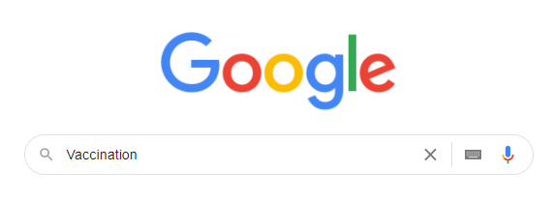
Aktivität: Suchstrings
4.3 Informationssuche im Internet
Activity
Diskutieren Sie, welche der folgenden Suchstrings die besten sind:
Informationen von Interesse: Sollte ich mich gegen COVID-19 impfen lassen?
Vorteile UND Impfung UND COVID-19
Sollte ich mich gegen COVID-19 impfen lassen?
Impfung

Slide 24
Weitere Möglichkeiten der Informationssuche im Web
4.3 Informationssuche im Internet
Weitere Möglichkeiten, um Informationen zu einem Thema zu finden, sind:
Thematische Webverzeichnisse: Es handelt sich dabei um organisierte Listen, die Websites - auch kommerzielle - enthalten, die sich auf ein bestimmtes Thema, z. B. Gesundheit, konzentrieren.
Foren: Ein Forum ist eine Form der Kommunikation im digitalen Umfeld, die den Austausch mit anderen Internetnutzenden zu einem bestimmten Thema ermöglicht. Sie können sich registrieren und einem Forum beitreten um
spezifische Fragen zu stellen und Antworten zu erhalten, oder
Suche nach Antworten auf ähnliche Fragen wie Ihre Frage(n)
Beispiel: https://www.healthboards.com/
Sie können Suchmaschinen verwenden, um Webverzeichnisse und Foren zu finden, z. B. mit den Stichworten
"Forum UND Gesundheit”
Forum

Slide 25
Aktivität: Suche nach einem Forum oder Webverzeichnis
4.3 Informationssuche im Internet
Activity
Beispiel 1: In welchem Forum finde ich Informationen über Zahnärzte in Dortmund?
"Forum UND Zahnarzt UND Dortmund"
Beispiel 2: Gibt es ein Webverzeichnis für Zahnärzte in Dortmund?
"Web UND Verzeichnis UND Zahnarzt UND Dortmund"
Bitte erörtern Sie, welche der Suchergebnisse die besten sind.

Slide 26
Informationen finden
4.3 Informationssuche im Internet
Wie kann ich die Informationen finden, die mich interessieren?
Aspekte, die bei der Erstellung eines Suchstrings zu berücksichtigen sind:
Konzentrieren Sie sich auf relevante Schlüsselwörter, insbesondere Nomen.
Spezifische Verwendung von Suchoperatoren:
UND: Verknüpfung von zwei oder mehr Suchbegriffen.
ODER: Die Suchergebnisse enthalten den einen oder den anderen der Suchbegriffe.
Klammern: Klammern können verwendet werden, um Anfragen mit den oben erwähnten Suchoperatoren zusammenzustellen.
More information: [2]

Slide 27
Welche Operatoren können zum Aufbau eines Suchstrings verwendet werden?
Nur eine Antwort ist richtig!
A. Es gibt keine spezifischen Operatoren
B. UND + ODER + Klammern
C. UND + Klammern
D. UND + ODER

Slide 28
Aktivität 4.2.1 Sicherheit und Datenschutz
Die Kompetenzen im Bereich Sicherheit und Datenschutz beziehen sich auf die Fähigkeit, Geräte, Inhalte, persönliche Daten und die Privatsphäre in der digitalen Umgebung zu schützen.
4.1
4.2.1
4.2
4.2.2
4.2.3
Weitere Informationen: [2]
Source | Pixabay license

Slide 29
What is Personal Data
4.4 Sicherheit und Datenschutz
Personenbezogene Daten sind alle Informationen, die sich auf eine identifizierte oder identifizierbare lebende Person beziehen.
Verschiedene Informationen, die zusammengenommen zur Identifizierung einer bestimmten Person führen können, stellen ebenfalls personenbezogene Daten dar.
Beispiele für personenbezogene Daten
Vornamen und Nachnamen
Wohnadressen
E-Mail-Adressen wie
name.surname@company.com
Personalausweisnummer
Standortdaten, zum Beispiel die Standortdatenfunktion eines Mobiltelefons)
Internet-Protokoll-Adresse (IP)
Cookie-ID
die Werbekennung Ihres Telefons
Können Sie einige Beispiele für personenbezogene Daten nennen?
Klicken Sie hier für Beispiele
Source | Pixabay license
Weitere Informationen: [3]

Slide 30
Welche personenbezogenen Daten gelten als sensibel?
4.4 Sicherheit und Datenschutz
Die folgenden personenbezogenen Daten gelten als "sensibel" und unterliegen besonderen Verarbeitungsbedingungen:
personenbezogene Daten, aus denen die rassische oder ethnische Herkunft, politische Meinungen, religiöse oder philosophische Überzeugungen hervorgehen
Fotos, Videos
Mitgliedschaft in einer Gewerkschaft
genetische Daten, biometrische Daten, die ausschließlich zur Identifizierung eines Menschen verarbeitet werden
gesundheitsbezogene Daten
Daten über das Sexualleben oder die sexuelle Ausrichtung einer Person
Source | Pixabay license

Slide 31
4.4 Sicherheit und Datenschutz
Gibt es personenbezogene Daten, die als besonders sensibel gelten?
Ja
Nein

Slide 32
Was bedeutet Sicherheit in diesem Kontext?
4.4 Sicherheit und Datenschutz
Bei der Sicherheit geht es darum, wie Sie Ihre persönlichen Daten vor unbefugtem Zugriff im Internet schützen können.
Es gibt verschiedene Sicherheitsmaßnahmen, um den Zugriff auf die Informationen zu beschränken. Zu den Sicherheitsmaßnahmen zählt:
die Aktualisierung des Betriebssystems und der Software von digitalen Geräten,
Die Verwendung sicherer Passwörter,
bei der Datenübertragung über das Internet darauf achten, dass der Link https beginnt.
Source | Pixabay license

Slide 33
Ist die Website sicher?
4.4 Sicherheit und Datenschutz
Zum Schutz personenbezogener Daten ist es wichtig zu prüfen, ob die Website sicher ist.
Sicher bedeutet in diesem Zusammenhang, dass
alle technischen Sicherheitskriterien erfüllt sind, und
es ist sichergestellt, dass es sich um eine originale und nicht um eine gefälschte Website handelt.
Welche Kriterien müssen berücksichtigt werden, um zu entscheiden, ob eine Website sicher ist?

Slide 34
Ist die Website sicher?
4.4 Sicherheit und Datenschutz
Welche Kriterien müssen berücksichtigt werden, um zu entscheiden, ob eine Website sicher ist?
Beginnen Sie eine Liste:
……………..
……………..
……………..
Klikcen Sie hier zur Überprüfung der Liste
Sind die technischen Anforderungen erfüllt? z.B. "https" am Anfang des Links.
Wird die Website im Browser korrekt angezeigt und funktioniert sie in allen Bereichen?
More Information: [4]

Slide 35
Ist die Website sicher?
4.4 Sicherheit und Datenschutz
Eine sichere Website hat einen Link, in dem
das https-Protokoll wird verwendet, s bedeutet sicher
Eine originale Website, z. B. die Website einer Bank, enthält einen Link, in dem
der Domainename enthält den offiziellen Namen der Institution oder der ist sehr ähnlich
der Domainename ist relativ kurz
Klicken Sie hier für weitere Informationen über das https-Protokoll
Hypertext Transfer Protocol Secure (HTTPS) ist eine Erweiterung des Hypertext Transfer Protocol (HTTP). Es wird für die sichere Kommunikation über ein Computernetz verwendet und ist im Internet weit verbreitet.
Das https-Protokoll gewährleistet, dass
die Daten werden bei der Übertragung über das Internet verschlüsselt, und niemand kann sie lesen (Verschlüsselung)
der Empfänger ist tatsächlich der Empfänger und nicht jemand, der sich verstellt (Authentifizierung)
Weitere Informationen finden Sie unter https://en.wikipedia.org/wiki/HTTPS.

Slide 36
So prüfen Sie, ob https verwendet wird
4.4 Sicherheit und Datenschutz
https ist im Link enthalten.
Wenn ein Browser mit einer sicheren Website verbunden ist, erscheint ein Schloss-Symbol neben dem Link

Slide 37
Unsichere Websites oder Links
4.4 Sicherheit und Datenschutz
Das http ist nicht in dem Link enthalten.
Wenn ein Browser mit einer nicht sicheren Website verbunden ist,
das Symbol "Schloss mit roter Linie", oder
ein Dreieck mit der Aufmerksamkeitsmarke, oder
Die Meldung "Nicht sicher"
erscheint neben dem Link.
Diese Symbole und Meldungen weisen darauf hin, dass die Website oder der Link nicht sicher ist.
!

Slide 38
Ist der Link sicher?
4.4 Sicherheit und Datenschutz
Wenn https in einem Link verwendet wird, aber der Domainname nicht dem offiziellen Namen entspricht, dann
Könnte die Website eine Kopie des Originals sein, um Ihre persönlichen Daten zu stehlen.
Wenn in einem Link http anstelle von https verwendet wird, der Domainnname aber in Ordnung ist, dann
Ist die Übermittlung personenbezogener Daten über das Internet nicht gesichert, so dass Sie diese Website nicht zur Übermittlung personenbezogener Daten nutzen sollten.
Source | Pixabay license

Slide 39
Ist der Link sicher?
4.4 Sicherheit und Datenschutz
Wenn Sie eine E-Mail, z. B. von einer Bank, erhalten, in der Sie aufgefordert werden, auf einen Link wie den folgenden zu klicken und persönliche Daten wie Benutzernamen, Passwörter oder Kreditkartendaten zu übermitteln, sollten Sie innehalten und zweimal nachdenken!
http://url5423.eka.de/ls/click?upn=V1OaWNMSPs2Lb0JqHpnyTLRlk2703ToIFpo2vd2MKt5gB6dYAUvw1B-2FnC6T5iVsCdbcug7l6pkTad-2FBfACSlC-2BKw-3D-3DhmuAs-OaWNMSPs2Lb0JqHpn-asDvdva
Dieser Link ist aus vielen Gründen nicht sicher:
Es wird http anstatt https verwendets
der Domänenname ähnelt nicht mit dem offiziellen Namen der Bank
der Link ist sehr lang
der Domainname des Links unterscheidet sich vom Domainnamen der E-Mail-Adresse des Absenders
eine echte Bank wird Sie niemals nach Ihrem Benutzernamen, Ihren Passwörtern und Ihren Kreditkartendaten fragen
In Anhang 2 finden Sie weitere Tipps zum Schutz von Daten und Geräten.

Slide 40
4.4 Sicherheit und Datenschutz
Ist die Nutzung einer Website immer sicher, wenn im Link "https" angegeben ist?
Ja
Nein

Slide 41
Was bedeutet Datenschutz?
4.4 Sicherheit und Datenschutz
Datenschutz beschäftigt sich mit dem Schutz personenbezogener Daten
Denken Sie an die Datenschutzbestimmungen, die ihnen angezeigt werden, wenn Sie eine Website aufrufen oder eine neue Smartphone-App herunterladen.
Siehe Anhang 3 für eine Differenzierung zu Sicherheit und Datenschutz
Source | Pixabay license

Slide 42
Datenschutzbestimmungen
4.4 Sicherheit und Datenschutz
Gibt es Richtlinien, die Websites in Bezug auf unsere persönlichen Daten verfolgen muss, d.h. wie die Website unsere persönlichen Daten verwendet?
Diese Richtlinien finden sich auf Websiten unter dem Begriff “Datenschutz” und sollten auf jeder Website verfügbar sowie für leicht zugänglich sein, damit wir sie lesen können und wissen, wie unsere Daten verwendet werden.
Handlungen:
Prüfen und lesen Sie die Datenschutzerklärung, bevor Sie personenbezogene Daten übermitteln.
Prüfen Sie, wer der Inhaber/Verantwortliche für die Website ist? Prüfen und lesen Sie den Abschnitt "Impressum".
Prüfen Sie die Kontaktangaben.
Prüfen Sie die Nutzungsbedingungen und den rechtlichen Hinweis
Prüfen Sie, ob Cookies für die Zustimmung zur Anfrage vorhanden sind.
Für weitere Informationen siehe Anhang 4
Source | Pixabay license

Slide 43
Ist die Website vertrauenswürdig?
4.4 Sicherheit und Datenschutz
Zum Schutz der persönlichen Daten und der Privatsphäre ist es wichtig zu prüfen, ob die Webseite vertrauenswürdig ist.
Vertrauenswürdigkeit bedeutet in diesem Zusammenhang, dass die Website unsere persönlichen Daten im Einklang mit den verfügbaren Datenschutzrichtlinien und -vorschriften verwendet und verarbeitet.
Um eine Liste von Kriterien zu entwickeln, anhand derer entschieden werden kann, ob eine Webseite vertrauenswürdig ist, starten Sie bitte die folgende Diskussion (Sie können die Ergebnisse auf der nächsten Folie sammeln):
Welche Kriterien müssen berücksichtigt werden, um zu entscheiden, ob eine Website vertrauenswürdig ist?

Slide 44
Ist die Website vertrauenswürdig?
4.4 Sicherheit und Datenschutz
Welche Kriterien müssen berücksichtigt werden, um zu entscheiden, ob eine Website vertrauenswürdig ist?
Sammeln Sie die Kriterien in einer Liste:
.....
......
......
Klicken Sie hier, um Ihre Liste zu überprüfen
Wer ist für die Website verantwortlich? Hintergrund der Website (z. B. ist die Website privat oder öffentlich betrieben?). Ist ein Impressum vorhanden?
Gibt es auf der Website Kontaktinformationen der Verantwortlichen der Website?
Sind die Datenschutzrichtlinie, das Impressum und die Nutzungsbedingungen verfügbar?
Wird die Zustimmung zu Cookies abgefragt?

Slide 45
Ist die Website zuverlässig?
4.4 Sicherheit und Datenschutz
Zuverlässigkeit bedeutet in diesem Zusammenhang, dass der Inhalt und die Informationen der Website aktuell und verlässlich sind
Fragen:
Eine Website kann sicher sein, um sie zu besuchen, und vertrauenswürdig, um persönliche Daten zu übermitteln, aber ist sie auch zuverlässig, was den Inhalt betrifft?
Können wir alle Websites, die sicher und vertrauenswürdig sind, standardmäßig als zuverlässige Inhalte betrachten?
Ist der Inhalt gültig?

Slide 46
Ist die Website zuverlässig?
4.4 Sicherheit und Datenschutz
Welche Kriterien müssen berücksichtigt werden, um zu entscheiden, ob eine Website zuverlässig
Klicken Sie hier, um die Liste zu überprüfen!
Erstellen Sie eine Liste:
..................
..................
..................
....................
Sind die Kriterien für eine sichere und vertrauenswürdige Website erfüllt?
Ist die Website in einem professionellen Design?
Ist der Inhalt von gutter Qualität (keine Grammatik- und Rechtschreibfehler, o.Ä.)?
Ist der Inhalt auf dem neuesten Stand (s.h. z.B. Datum der letzten Aktualisierung)?
Werden die Aussagen durch Quellen belegt?
Gibt es Links zu dieser Website von anderen gültigen/zuverlässigen Websites.
Tipp: Am besten informieren Sie sich auf offiziellen Websites, insbesondere auf denen von Regierungsorganisationen.
More information: [4]
Source | Pixabay license

Slide 47
Beispiel - Sichere, vertrauenswürdige und zuverlässige Website
4.4 Sicherheit und Datenschutz
Überprüfung der Website
https am Anfang des Links
Kontaktinformationen sind leicht zu finden
Es ist klar erkennbar, wer für die Website verantwortlich ist
Datenschutz ist aufgeführt
Impressum/Rechtshinweis ist vorhanden
Copyright-Zeichen wird verwendet
More information: [5]

Slide 48
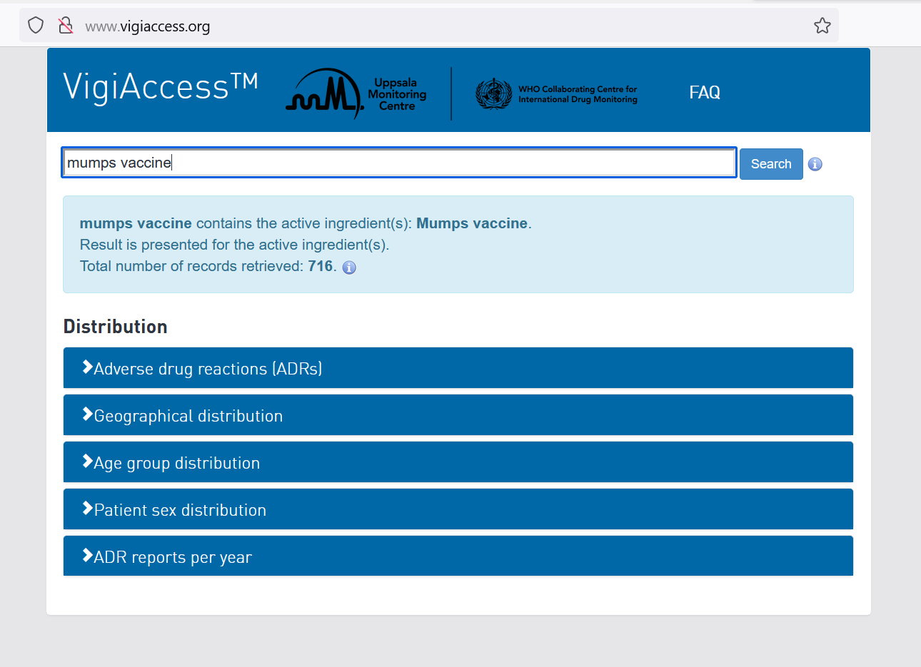
Beispiel - Website ist nicht sicher, vertrauenswürdig oder zuverlässig
4.4 Sicherheit und Datenschutz
Überprüfung der Website
Kein https am Anfang des Links
Kontaktinformationen fehlen
Es fehlt der Datenschutz
Impressum/rechtlicher Hinweis fehlt
More information: [6].

Slide 49
Gruppenaktivität: Fallstudien - Ist die Website sicher und der Inhalt vertrauenswürdig?
4.4 Sicherheit und Datenschutz
Im Folgenden finden Sie verschiedene Websites, die sich alle mit der Frage "Soll ich mich gegen COVID-19 impfen lassen?” beschäftige. Bitte entscheiden Sie in Gruppen von 3-5 Personen, ob die Website sicher, zuverlässig und vertrauenswürdig ist. Sie können die Liste der Kriterien verwenden, um Ihre Entscheidung zu begründen.
httpsim://www.rki.de/SharedDocs/FAQ/COVID-Impfen/gesamt.html
https://www.prosieben.de/tv/newstime/coronavirus-covid-19/corona-impfung-ja-oder-nein-deshalb-sollten-sie-sich-jetzt-impfen-lassen
https://ec.europa.eu/info/live-work-travel-eu/coronavirus-response/safe-covid-19-vaccines-europeans/questions-and-answers-covid-19-vaccination-eu_de

Slide 50
4.4 Sicherheit und Datenschutz
Was ist nicht notwendig, um zu entscheiden, ob eine Webseite sicher und vertrauenswürdig ist?
Nur eine Antwort ist richtig!
A. Vorhandensein eines Impressums
B. Einhaltung der gesetzlichen Vorschriften
C. "https" am Anfang
D. Die Website ist in verschiedenen Sprachen verfügbar

Slide 51
Verknüpfung mit Modul 5
4.4 Sicherheit und Datenschutz
Die Bewertung der Sicherheit und Vertrauenswürdigkeit von Websites wird in Modul 5 - "Welche Art von Informationen können wir online finden?" - ausführlicher behandelt.

Slide 52
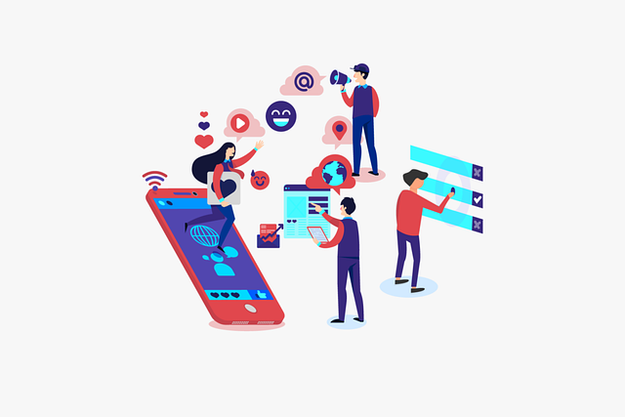
Aktivität 4.2.2 Digitale Kommunikation
4.1
4.2.1
Inhalte
4.2
4.2.2
In der digitalen Welt gibt es verschiedene Kommunikationswege - von informellen Optionen wie WhatsApp und Social Media bis hin zu formelleren wie E-Mail.
Der nächste Teil wird sich auf die Kommunikation per E-Mail oder Online-Formulare konzentrieren.
4.2.3
Source | Pixabay license

Slide 53
Welche Kommunikationsmittel verwenden Sie?
4.5 Digitale Kommunikation
Klicken Sie hier für Antworten
1. Welche Kommunikationsmittel nutzen Sie im digitalen Umfeld
WhatsApp
E-mail
Forum
Online form
Other …
2. Wie entscheiden Sie, welche Art der Kommunikation Sie verwenden?
Klicken Sie hier für Antworten
Je nachdem, wer der Empfänger ist
Basierend auf dem Thema
Wie werden die Informationen übermittelt?
Source | Pixabay license

Slide 54
Art der Kommunikation
4.5 Digitale Kommunikation
Kommunikation kann
Informell sein, wie die Art und Weise, wie wir mit Menschen kommunizieren, die uns sehr nahe stehen, z. B. mit unseren Familienmitgliedern und Freunden
Formell sein, also eine offizielle Art der Kommunikation mit Organisationen und Personen, die wir nicht kennen
halb-formell, d.h. zwischen informell und formell, z.B. können Sie diesen Typ in einem Forum verwenden
informal
formal

Slide 55
Wo findet man Kontaktinformationen von Organisationen oder Fachpersonen?
4.5 Digitale Kommunikation
Kontaktdaten von Organisationen oder professionellen Einrichtungen (z.B. Arztpraxen) finden sich auf der jew. Website Die Kontaktdaten enthalten in der Regel:
E-Mail-Adresse, die Sie für den formellen Versand einer E-Mail verwenden können
Online-Formular, mit dem Sie einen Text formell verfassen und einreichen können
Bitte beachten Sie, dass Sie für die obigen Angaben ein gültiges E-Mail-Konto (Adresse) benötigen!
eine Rufnummer, die Sie für Anrufe über Ihr Festnetz- oder Mobiltelefon verwenden können.
Senden Sie keine SMS oder andere Nachrichten über WhatsApp, Viber oder andere Apps

Slide 56
Achtung
4.5 Digitale Kommunikation
Seien Sie vorsichtig!
Senden Sie keine sensiblen persönlichen Daten, wie z. B. Gesundheitsdaten, per E-Mail oder über ein Online-Formular!

Slide 57
Praktische Übung: Einrichten eines E-Mail-Kontos
4.5 Digitale Kommunikation
Activity
Praktische Übung 1: Jeder erstellt eine persönliche E-Mail-Adresse.
Entscheiden Sie, wo Sie ein persönliches E-Mail-Konto einrichten möchten
yahoo.de; googlemail.com; etc
Verwenden Sie einen seriösen Namen für Ihr E-Mail-Konto
z. B. Vor- und Nachname: maxmustermann@yahoo.de; statt maxiking85@yahoo.de)
Erstellen Sie ein sicheres Passwort
Das Passwort sollte lang sein
Verwenden Sie eine Mischung von Zeichen
Verwenden Sie keine einprägsamen Tastaturpfade (wie: qwerty)
Weitere Informationen: [7]

Slide 58
Praktische Übung: E-Mail-Adressen finden
4.5 Digitale Kommunikation
Activity
Praktische Übung 2: Suchen Sie E-Mail-Adressen zu den folgenden Themen:
Sie möchten sich gegen COVID-19 impfen lassen.
Sie wollen Ihren Hausarzt per E-Mail kontaktieren
Source | Pixabay license

Slide 59
Praktische Übung: Online-Formular finden
4.5 Digitale Kommunikation
Activity
Praktische Übung 3: Bitte suchen Sie Online-Formulare zu den folgenden Themen:
Zur Planung einer COVID-19 Impfung
Zur Kommunikation mit einem Arzt
Source | Pixabay license

Slide 60
Verknüpfung mit Modul 6
4.5 Digitale Kommunikation
Modul 6 - "Digitale Aktivitäten zu Gesundheitsthemen " behandelt das Schreiben von E-Mails und Forenbeiträgen

Slide 61
Aktivität 4.2.3 Abschluss
4.1
4.2.1
Inhalt
4.2
4.2.2
Let’s summarize …
Zusammenfassung
Noch Fragen?
Erklärung der Online-Session
4.2.3

Slide 62
4.6 Abschluss
Digital devices
Zusammenfassung
In diesem Modul haben Sie gelernt:
Was der Unterschied zwischen verschiedenen digitalen Geräten ist
Die Suche von Informationen im Internet
Einige Konzepte und grundlegende Tipps zu Sicherheit und Datenschutz im digitalen Umfeld
Tools für die formelle Kommunikation im digitalen Umfeld
Security and Privacy
Searching on the internet
Formal
communication

Slide 63
4.6 Abschluss
Haben Sie noch Fragen?
Source | Pixabay license

Slide 64
4.6 Abschluss
Erklärung der Online-Session
Source | Pixabay license

Slide 65
Referenzen und weiterführende Literatur
[1] Carretero Gomez, S., Vuorikari, R. and Punie, Y. (2017). DigComp 2.1: The Digital Competence Framework for Citizens with eight proficiency levels and examples of use. Publications Office of the European Union, Luxembourg. https://publications.jrc.ec.europa.eu/repository/bitstream/JRC106281/web-digcomp2.1pdf_%28online%29.pdf
[2] Leibniz-Institut für Wissensmedien. (2015, 8th of July). Search operators [Suchoperatoren]. https://www.e-teaching.org/didaktik/recherche/operatoren
[3] European Commission [2022]. What is personal data? https://ec.europa.eu/info/law/law-topic/data-protection/reform/what-personal-data_en
[4] Klicksafe. (2022). Desinformation and opinion. https://www.klicksafe.de/en/desinformation-und-meinung/
[5] Federal Ministry of health [Bundesministerium für Gesundheit]. (2022). https://www.bundesgesundheitsministerium.de/index.html
[6] VigiAccess. (2021). http://www.vigiaccess.org/
[7] Empey, C. (2018). How to create a strong passwor? Avast. https://blog.avast.com/strong-password-ideas/

Slide 66
Anhang
Hier finden Sie einige zusätzliche Informationen zu den in Modul 4 behandelten Themen.
Inhalt:
Anhang 1: Was ist das World Wide Web?
Anhang 2: Sicherheit: Tipps zum Schutz von Daten und Geräten
Anhang 3: Zusammenfassung der Unterschiede zwischen Sicherheit und Datenschutz
Anhang 4: Was ist die Datenschutz-Grundverordnung und wer muss sie einhalten?

Slide 67
Was ist das World Wide Web (WWW) (1)
4.3 Searching on the internet
Anhang 1
Das World Wide Web (WWW), oder einfach Web, ist ein Informationssystem, das Dokumente und andere Ressourcen mit Informationen enthält.
Diese Webdokumente oder Ressourcen sind
auf Webservern gespeichert
über das Internet mit anderen Webdokumenten oder -ressourcen durch Hyperlinks verknüpft werden.
Source | Pixabay license

Slide 68
Was ist das World Wide Web (WWW) (2)
4.3 Searching on the internet
Eine Website ist eine Sammlung zusammenhängender Webressourcen, einschließlich Webseiten und Multimedia-Inhalten, die in der Regel mit einem gemeinsamen Domainnamen, z. B. google.com, gekennzeichnet und auf einem Webserver gespeichert und veröffentlicht werden.
In allen Ländern gibt es Millionen von miteinander verknüpften Websites, die mit ihren Hyperlinks das World Wide Web bilden, wie ein Spinnennetz, weshalb auch der Begriff "Web" verwendet wird.
Source | Pixabay license

Slide 69
Was ist das World Wide Web (WWW) (3)
4.3 Searching on the internet
Für den Zugriff auf das Web, d. h. das Erreichen der auf den Websites gespeicherten Informationen, ist eine Software namens Webbrowser zu verwenden.
Der Webbrowser benötigt den Domainnamen einer Website, um auf sie zuzugreifen, und verwendet das http- (oder https-) Protokoll für den Datenaustausch mit dem Webserver, der die Website hostet.
Weitere Informationen über WWW finden Sie hier.
browser
Web site
domain name
Internet
data exchange with http
Web
server
Source | Pixabay license

Slide 70
Das World Wide Web ist ein Informationssystem, das Dokumente und andere Ressourcen mit Informationen enthält.
Wahr
Falsch

Slide 71
Anhang 2
4.4 Security and Privacy
Sicherheit: Tipps zum Schutz von Daten und Geräten
Verwenden Sie ein sicheres Passwort
Lang
Mischung von Zeichen
Verwenden Sie keine Tastaturpfade (wie: qwerty)
Verwenden Sie die neuesten Versionen eines Betriebssystems, installieren Sie Antiviren- und Firewall-Software und prüfen Sie regelmäßig auf Aktualisierungen.
Vermeiden Sie das Herunterladen von kostenloser Software von unbekannten oder nicht vertrauenswürdigen Websites. Laden Sie Software nur von bekannten und vertrauenswürdigen Unternehmen herunter. Viele kostenlose Programme (Anwendungen) können Adware und Spyware auf einen Computer oder ein Mobilgerät übertragen.
Weitere Informationen: [6]

Slide 72
Sicherheit und Datenschutz
4.4 Security and Privacy
Anhang 3
Bei der Sicherheit geht es um den Schutz von Daten, beim Datenschutz um den Schutz der Benutzeridentität.
So nutzt beispielsweise das Krankenhaus- und Klinikpersonal sichere Systeme, um mit den Patienten über ihre Gesundheit zu kommunizieren, anstatt Informationen über persönliche E-Mail-Konten zu versenden.
Diese Art der Datenübertragung ist ein Beispiel für die Sicherheit.
Andererseits können Datenschutzbestimmungen den Zugang zu den Patientenakten auf bestimmte Mitarbeiter des Krankenhauses wie Ärzte, Krankenschwestern und medizinische Assistenten beschränken.
Wir verstehen, dass es
Möglich ist, Sicherheit ohne Privatsphäre zu haben,
personenbezogene Daten können sicher an eine Website übermittelt und dort gespeichert werden, aber die Website kann sie verkaufen
aber es ist unmöglich, Privatsphäre ohne Sicherheit zu haben.
ein Hacker kann unbefugten Zugriff auf Ihr Gerät, Ihren Webserver oder Ihre übermittelten Daten erhalten und Ihre persönlichen Daten stehlen
Source | Pixabay license

Slide 73
Was ist die Datenschutz-Grundverordnung und wer muss sie einhalten?
Annex 4
Was ist die Datenschutz-Grundverordnung?
Die Allgemeine Datenschutzverordnung ist ein Gesetz der Europäischen Union, das am 25. Mai 2018 in Kraft getreten ist und Organisationen dazu verpflichtet, personenbezogene Daten zu schützen und die Datenschutzrechte aller Personen im EU-Gebiet zu wahren.
Wer muss die Datenschutzgrundverordnung einhalten?
Jede Organisation, die personenbezogene Daten von Personen in der EU verarbeitet, muss die Datenschutzgrundverordnung einhalten.
"Verarbeitung" ist ein weit gefasster Begriff, der so ziemlich alles umfasst, was man mit Daten machen kann: Erfassen, Speichern, Übertragen, Analysieren usw.
"Personenbezogene Daten" sind alle Informationen, die sich auf eine Person beziehen, z. B. Namen, E-Mail-Adressen, IP-Adressen, Augenfarbe, politische Zugehörigkeit und so weiter.
Selbst wenn eine Organisation nicht mit der EU verbunden ist, muss sie die Vorschriften einhalten, wenn sie personenbezogene Daten von Personen in der EU verarbeitet (z. B. durch Tracking auf ihrer Website). Die Datenschutz-Grundverordnung ist auch nicht auf gewinnorientierte Unternehmen beschränkt
Source | Pixabay license
Quellee: https://gdpr.eu/faq/

Slide 74
Herzlichen Glückwunsch! Sie haben dieses Modul abgeschlossen!
Die Unterstützung der Europäischen Kommission für die Erstellung dieser Veröffentlichung stellt keine Billigung des Inhalts dar, der ausschließlich die Ansichten der Autoren widerspiegelt, und die Kommission kann nicht für eine etwaige Verwendung der darin enthaltenen Informationen verantwortlich gemacht werden.

